Slide 2
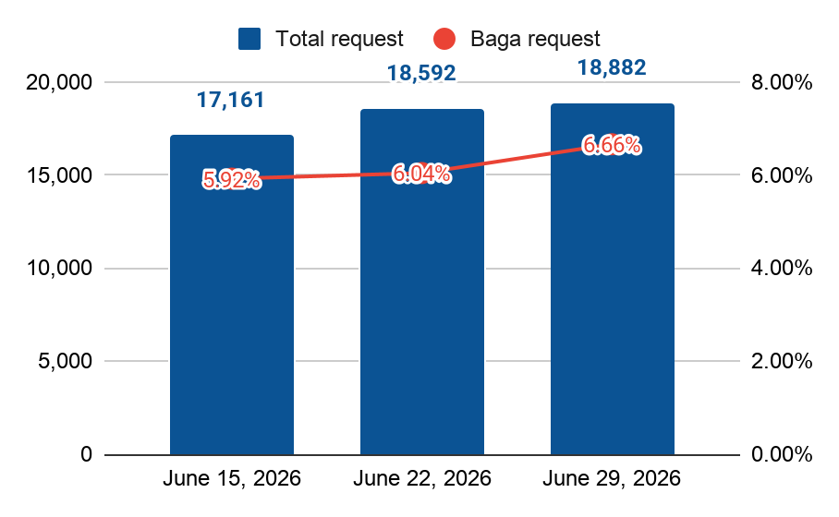
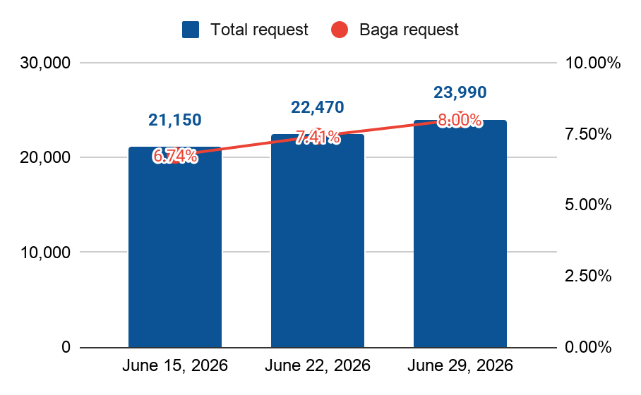
BAGA PROJECT
HAN - BAGA REQUEST
SGN - BAGA REQUEST
Tỷ trọng đơn hàng Baga chiếm ~14% tổng request BIKE và ECO nationwide. Dao động 6k request/ ngày
Demand baga tăng trưởng WoW trong khi demand chung đang có xu hướng giảm -> tín hiệu demand tăng trưởng tốt

Slide 3
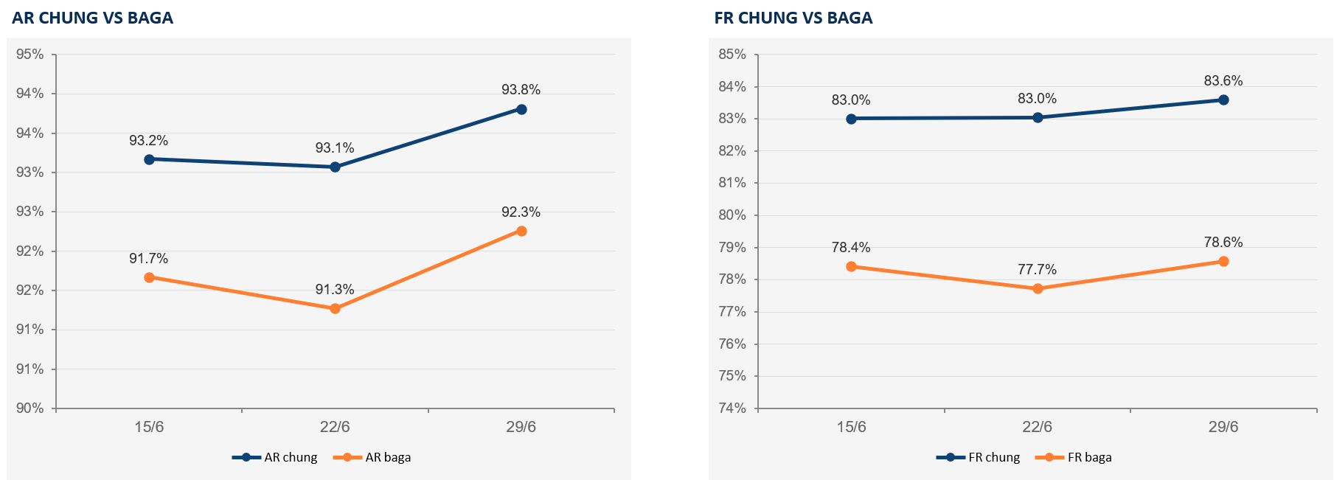
BAGA PROJECT
Diff AR, FR của Request baga so với all dịch vụ hẹp và ổn định: ~2% AR và 4% FR
Tỷ lệ hủy sau khi có tài xế chấp nhận có 90% đến từ user

Slide 4
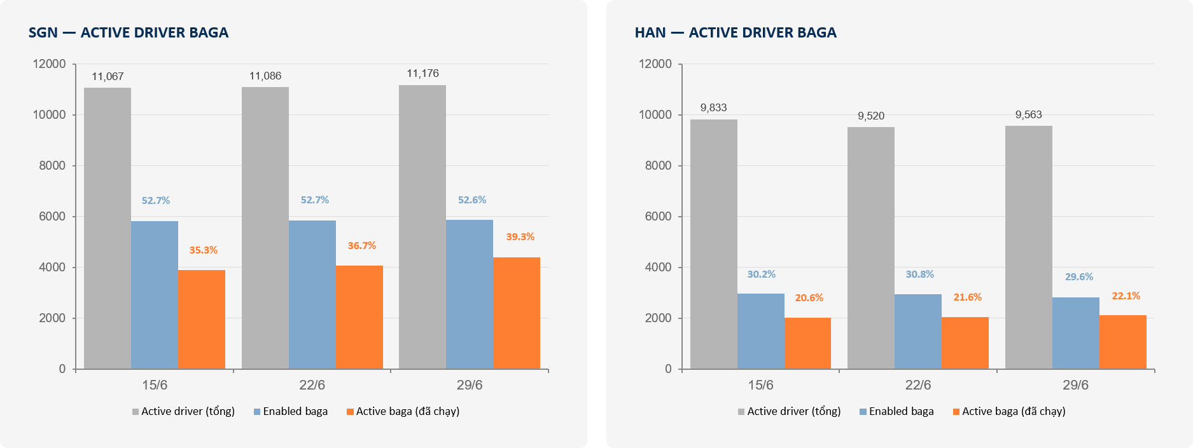
BAGA PROJECT
Active Baga tại SGN chiếm ~39% total active và chiếm ~22% total active tại HAN.
Tỷ lệ chênh lệch active baga trên enabled baga ở cả 2 city cải thiện: SGN 67%→69%→74%; HAN 60%→70%→74% (trên tổng số enabled) — Tỷ lệ chuyển đổi từ tài xế bật baga sang có hoàn thành ít nhất 1 đơn request baga đang tăng WoW

